Slide 1
Vandens transportas
Parengė Riešės gimnazijos
8c klasės mokinys
Paulius Mušeikis
Fizikos mokytoja metodininkė
Irina Gaidamovič
2015 m.

Slide 2
Turinys
Įvadas
Trumpa laivų istorija
Laivų klasifikacija
Kodėl laivai neskęsta?
Archimedas
Archimedo jėga
Archimedo dėsnis
Kūnų plūduriavimas
Kūnų plūduriavimo sąlygos
Laivų plūduriavimo ypatumai (1)
Bandymai
Testas
Uždavinių sprendimas
Kuriame paveikslėlyje pavaizduoti šie laivai:
Literatūra

Slide 3
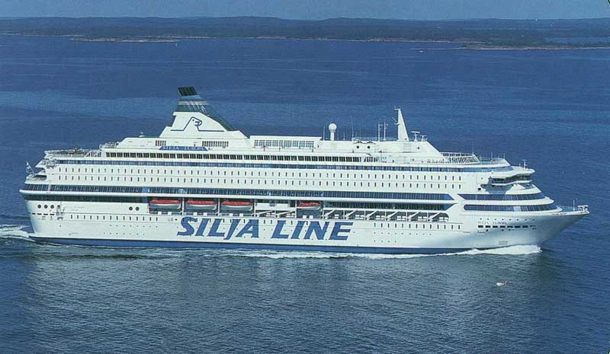
Įvadas
Žinome, kad kūnai, kurių tankis didesnis nei skysčio, tame skystyje skęsta. Tačiau ar visada taip yra? Juk plaukioja didžiuliai laivai, pagaminti iš daugelio sunkesnių už vandenį medžiagų. Taigi kodėl tokie
laivai neskęsta? Kaip
povandeniniai laivai
gali būti ir vandens
paviršiuje, ir giliai
po vandeniu? Visa
tai bei dar daugiau ir
išsiaiškinsime.

Slide 4
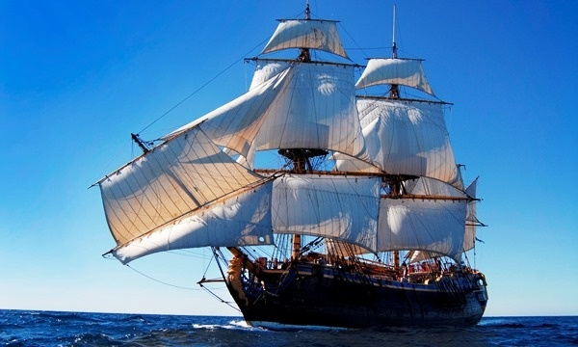
Trumpa laivų istorija
Pirmieji laivai buvo iš rąstų padaryti plaustai;
X a. pr. Kr. Finikiečių laivai jau turėjo pagrindinius konstrukcinius elementus;
VIII a. pr. Kr. Mesopotamijoje naudotos oda aptemptos pintinės kėlė net iki 100 t krovinį;
1787 m. Anglijoje
pastatytas pirmasis
plieninis 21,5 m ilgio
laivas;
O 1807 m. JAV
pastatytas pirmasis
garlaivis.

Slide 5
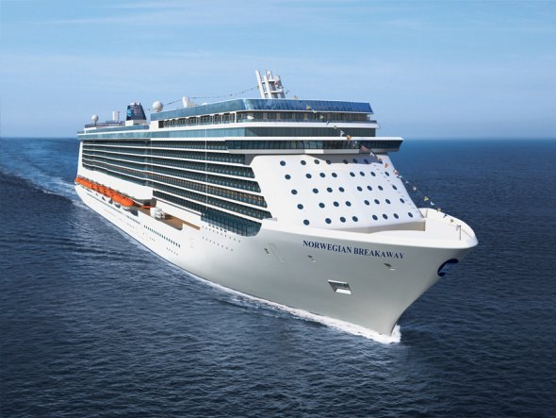
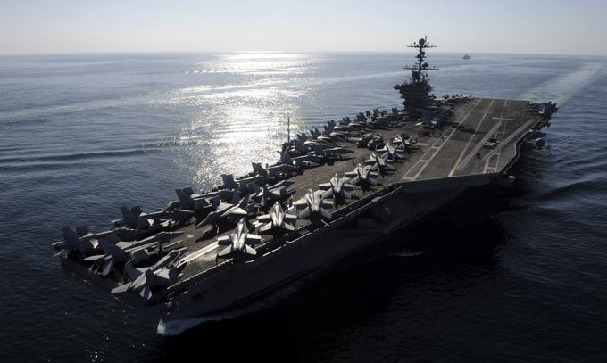
Laivų klasifikacija
Dabartiniai laivai skirstomi į karinius ir civilinius;
Karinį laivyną sudaro: povandeninės
valtys, lėktuvnešiai, desantiniai,
priešmininiai, pagalbiniai laivai,
raketiniai kreiseriai, eskadriniai
minininkai;
Šiuolaikiniai civiliniai laivai
klasifikuojami atsižvelgiant
į daugelį kriterijų, kaip
judėjimo priemonės ar
konstrukcijos. Tačiau
pagrindinis laivų skirstymo
požymis yra laivo paskirtis.

Slide 6
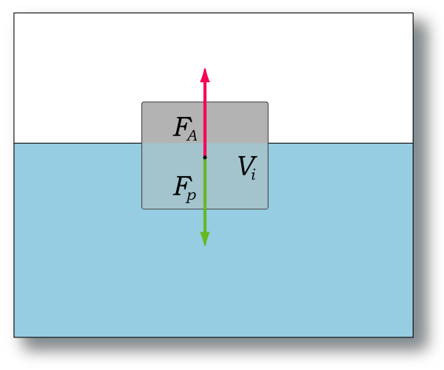
Kodėl laivai neskęsta?
Visus kūnus veikia sunkio jėga, traukianti kūnus žemyn, tačiau skystyje (ar dujose) panirusius kūnus veikia ir Archimedo jėga, kelianti tuos panirusius kūnus į viršų.
Laivai neskęsta, kai
juos veikianti Archimedo
jėga yra lygi arba didesnė
už veikiančią sunkio jėgą.

Slide 7
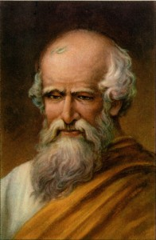
Archimedas
Archimedas (287 m. pr. Kr.– 212 m. pr. Kr.) – garsus graikų mokslininkas: matematikas, fizikas, inžinierius, astronomasir filosofas.
Labiausiai žinomas dėl atrasto dėsnio, kuris netgi buvo pavadintas jo vardu.

Slide 8
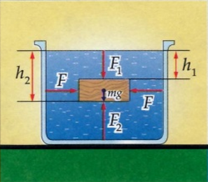
Archimedo jėga
Archimedo jėga - tai jėga, kuri stumia aukštyn skysčiuose (dujose) panardintus arba plūduriuojančius kūnus.
Archimedo jėgą galima paaiškinti, naudojantis skysčių slėgio dėsningumu. Skystyje panardintą kūną iš šonų veikia jėgos F, kurios yra vienodo didumo, bet priešingų krypčių. Viršutinę kūno dalį skysčio stulpelis h₁ veikia jėga F₁ , apatinę – stulpelis h₂ jėga F₂. Kadangi h₂>h₁, tai ir F₂>F₁. Šių jėgų atstojamoji ir yra
Archimedo jėga F_{A} = F₂- F₁. Ji
nukreipta didesniosios jėgos
kryptimi (aukštyn). Kūną veikia dar
ir žemyn nukreipta sunkio jėga.
Jei ji didesnė už Archimedo jėgą,
tai kūnas skęsta, jei mažesnė - kyla
į viršų.

Slide 9
Archimedo dėsnis
Archimedo dėsnis - skystyje (ar dujose) panardintą kūną veikia aukštyn nukreipta jėga, lygi kūno išstumto skysčio (arba dujų) svoriui;
F_{A} = ρ_{sk}Vg
Čia F_{A}–Archimedo jėga; ρ_{sk}–skysčio tankis; V–išstumto skysčio tūris; g-laisvojo kritimo pagreitis.
Archimedo dėsniu pagrįsta paprastų bei povandeninių laivų, plūduriujančiųjų dokų, oro balionų bei aerostatų konstrukcija.

Slide 10
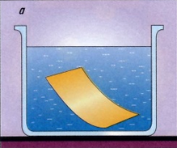
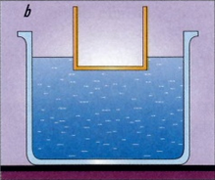
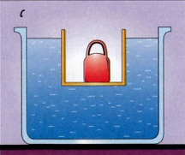
Kūnų plūduriavimas
Į skystį panardintą kūną veikia dvi priešingų krypčių jėgos: sunkis ir Archimedo jėga. Ar kūnas skęsta, ar plūduriuoja, lemia šių jėgų atstojamoji.
Į vandenį įmestas akmuo skęsta, nes jį veikiantis sunkis didesnis už Archimedo jėgą – atstojamoji nukreipta žemyn. Panardintas kamštis išstumia daugiau vandens negu jo svoris (nes kamsčio tankis mažesnis už vandens). Kamštį veikianti Archimedo jėga didesnė už sunkį, jėgų atstojamoji nukreipta aukštyn.

Slide 11
Kūnų plūduriavimo sąlygos
Kūno būsena | Kūno būsenos sąlygos
Kūnas kyla į viršų | F_{S}<F_{A} | ρ_{k}<ρ_{sk}
Kūnas plūduriuoja skysčio paviršiuje | F_{S}=F_{A} | ρ_{k}<ρ_{sk}
Kūnas plūduriuoja įvairiame gylyje | F_{S}=F_{A} | ρ_{k}=ρ_{sk}
Kūnas skęsta | F_{S}>F_{A} | ρ_{k}>ρ_{sk}

Slide 12
Laivų plūduriavimo ypatumai (1)
Dideli jūriniai laivai plūduriuoja, nors jų korpusai būna dengti sunkia plienine skarda. Laivų viduje būna didelių oru užpildytų ertmių. Todėl laivų vidutinis tankis būna mažesnis už vandens tankį. Panirusios korpusų dalys išstumia daug vandens, todėl Archimedo jėga atsveria laivų svorį ir jie gali plūduriuoti paviršiuje.
Pats svarbiausias visų laikų plūduriavimo principas: Vandenyje pasinėrusios laivo dalies išstumto vandens svoris turi būti lygus laivo su kroviniu svoriui.

Slide 13
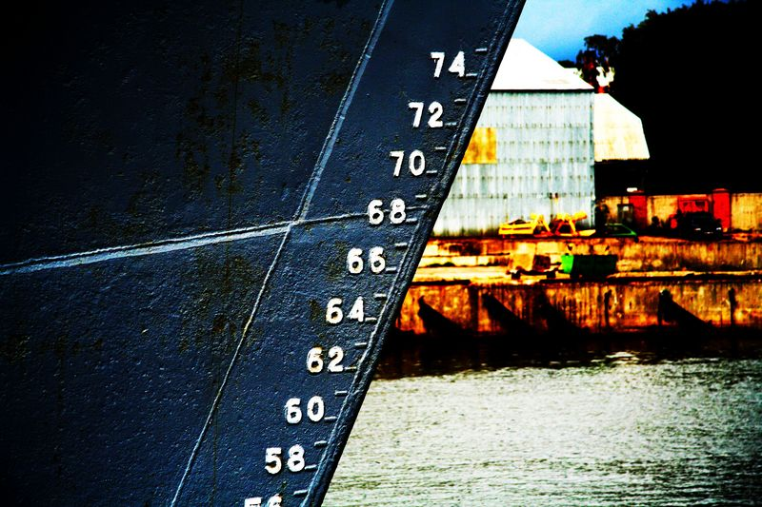
Laivų plūduriavimo ypatumai (2)
Kad laivai būtų stabilūs ir galėtų saugiai plaukioti, jų korpusas gali būti paniręs tik iki tam tikros ribos, kuri laivų šone žymima raudona linija – vaterlinija.
Laivo išstumtas vandens kiekis vadinamas vandentalpa. Ji gali būti reiškiama povandeninės laivo dalies tūriu, išmatuotu kubiniais metrais, arba išstumto vandens mase tonomis. Vandentalpos masė lygi paties laivo su kroviniu masei.

Slide 14
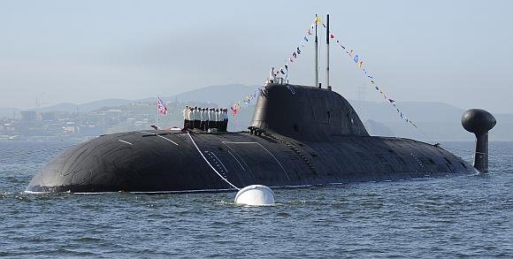
Kaip veikia povandeniniai laivai?
Povandeninio laivo korpusas tvirtas, metalinis. Taigi jo tūris negali kisti, kaip ir laivą veikianti archimedo jėga. Tai kaipgi jis gali plūduriuoti ir vandens paviršiuje, ir giliai po vandeniu?
Povandeniniame laive įtaisytos balasto talpos. Kai kapitonas įsako nerti, atidaromos sklendės ir į talpas prileidžiama vandens. Kūną veikiantis sunkis padidėja – laivas pradeda grimzti.
Kai reikia išnirti, į balasto talpas įleidžiama suspausto oro, kuris išstumia vandenį. Kūną veikiantis sunkis sumažėja – laivas kyla į viršų.

Slide 15
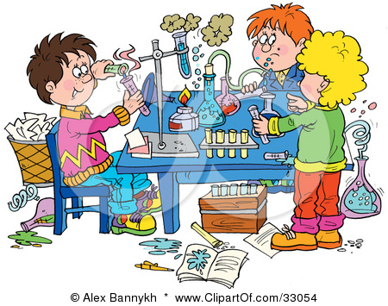
Bandymai

Slide 16
Pirmasis bandymas
Valtis iš folijos
Tikslas:
Išsiaiškinti, kada folijos gabalėlis vandenyje skęsta, kada plūduriuoja.
Hipotezė:
Suglamžytas folijos gabalėlis skęs, o iš tokio pat dydžio folijos gabalėlio išlankstytas laivelis plūduriuos.

Slide 17
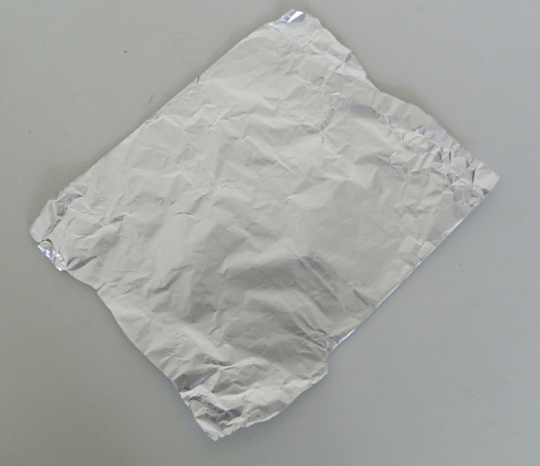
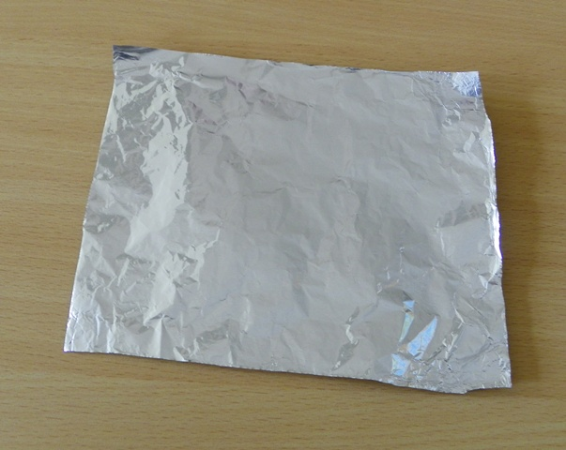
Darbo priemonės
2 vienodo dydžio aliuminio folijos lakšteliai;
Indas su vandeniu.

Slide 18
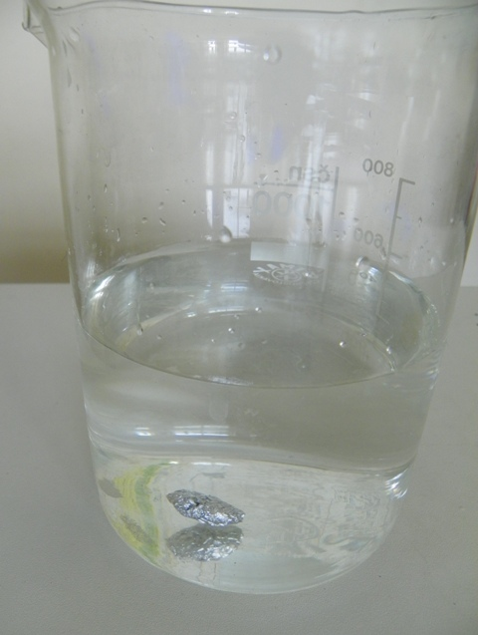
Darbo eiga
Vieną folijos gabalėlį suglamžėme ir įmetėme į indą su vandeniu;
Suglamžytas folijos gabalėlis nuskendo.

Slide 19
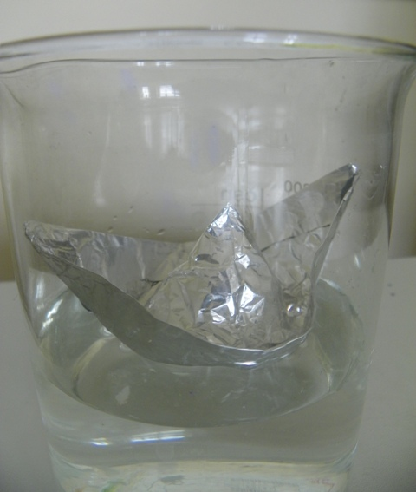
Darbo eiga
Antrąjį folijos gabalėlį išlankstėme valtelę ir ją taip pat įmetėme į indą su vandeniu;
Valtelė iš folijos plūduriavo.

Slide 20
Rezultatai ir išvados
Hipotezė – teisinga. Suglamžytas folijos gabalėlis skendo, nes F_{S} didesnė už F_{A}, o iš tokio pat dydžio folijos lakštelio išlankstytas laivelis – plūduriavo, nes laivelis išstūmė tiek vandens, kad F_{A} prilygo F_{S}.

Slide 21
Antrasis bandymas
Povandeninis laivas iš butelio
Tikslas:
Išsiaiškinti, kada mūsų pasidarytas povandeninis laivas plūduriuos vandens paviršiuje, o kada plūduriuos skysčio viduje.
Hipotezė:
Pučiant orą į mūsų povandeninį laivą – jis kils, plūduriuos paviršiuje. Traukiant orą iš laivo – laivas grims žemyn.

Slide 22
Darbo priemonės
Plastikinis butelis su dangteliu;
Indas su vandeniu;
Smulkūs akmenukai;
2 guminės žarnelės (ilga ir trumpa);
Plastilinas;
Žirklės.

Slide 23
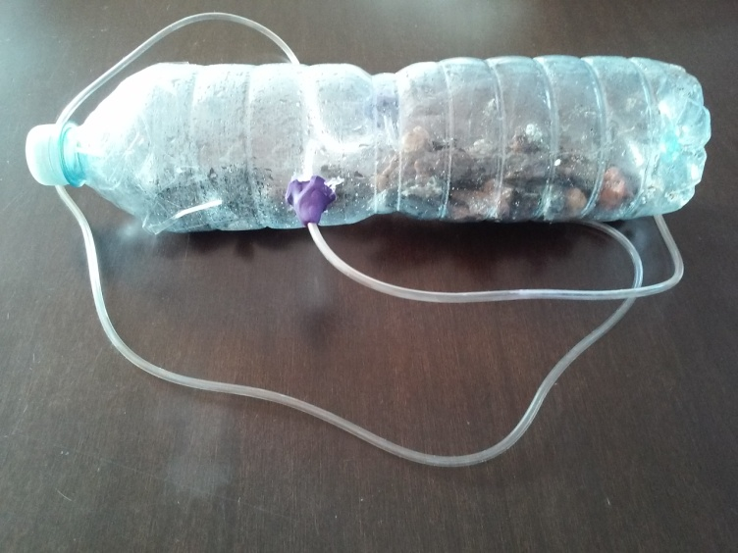
Darbo eiga
Priešingose butelio pusėse pradūrėme dvi skyles, į vieną įstatėme trumpesniąją žarnelę, į kitą – ilgesniąją. Susijungiančias vietas užsandarinome plastilinu. Į butelį subėrėme akmenukus, užsukome dangtelį. Pasidarėme povandeninio laivo modelį.

Slide 24
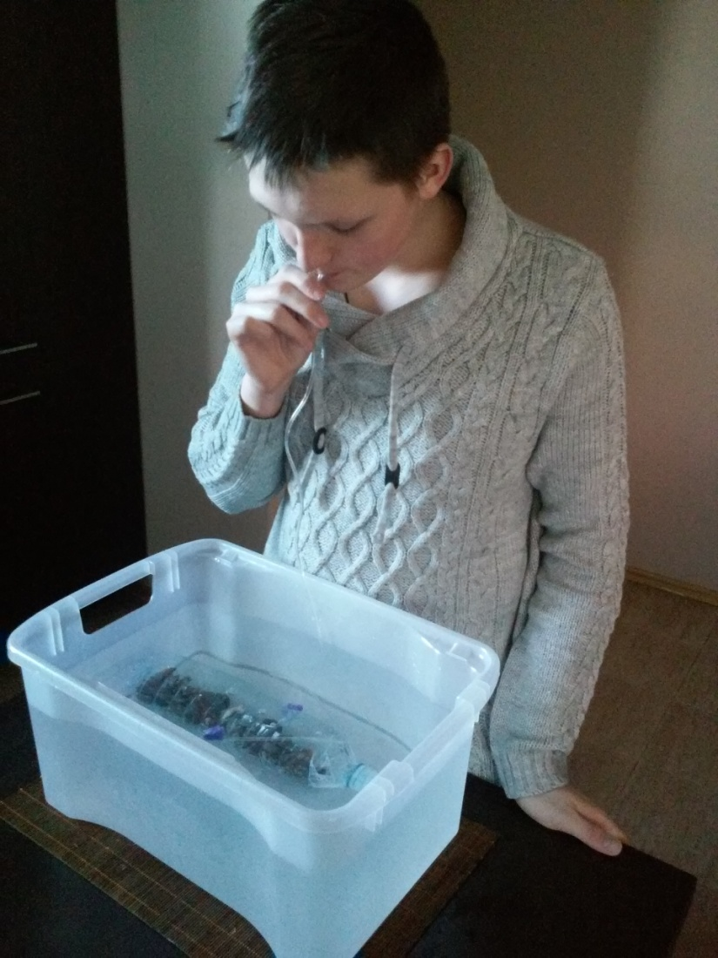
Darbo eiga
Savadarbį povandeninį laivą paleidome plūduriuoti į indą su vandeniu;
Per ilgesniąją žarnelę traukiau orą;
Mūsų povandeninis laivas pradėjo grimzti.

Slide 25
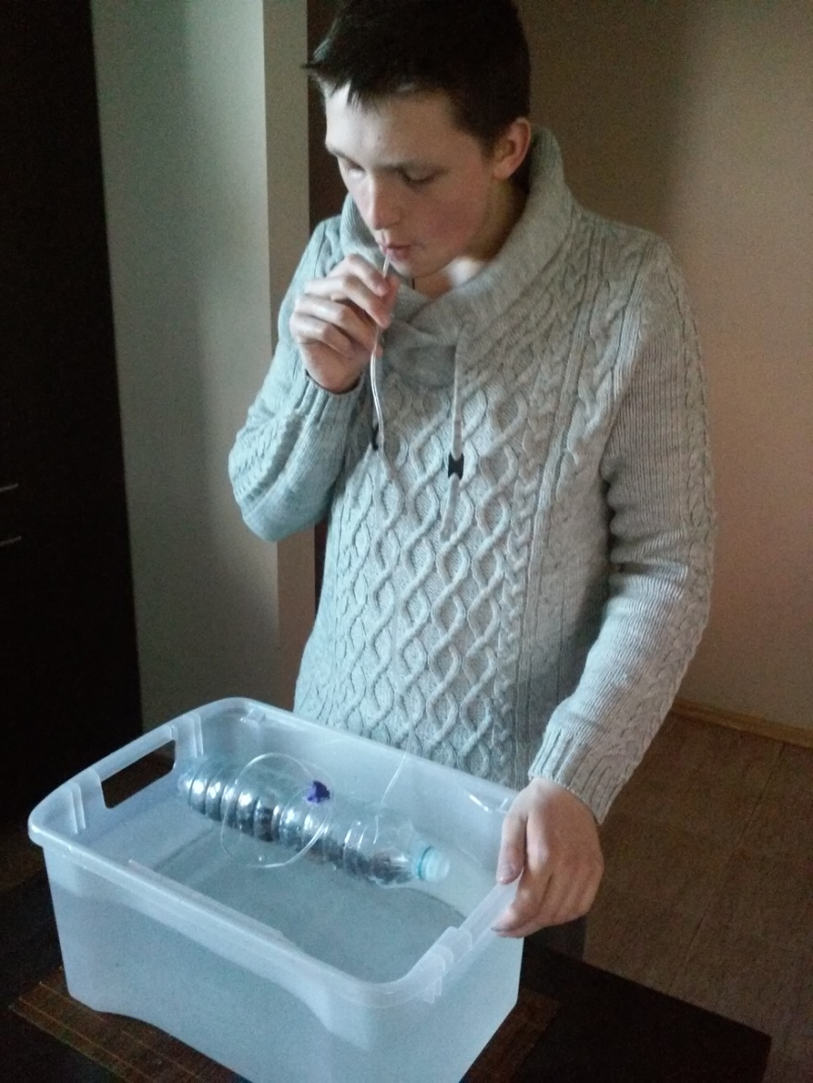
Darbo eiga
Per ilgesniąją žarnelę pūčiau orą;
Mūsų povandeninis laivas pradėjo kilti į vandens paviršių.

Slide 26
Rezultatai ir išvados
Hipotezė – teisinga. Pučiant orą į mūsų povandeninį laivą – jis kilo, nes jo vidus prisipildė už vandenį lengvesnių dujų ir laivo tankis pasidarė mažesnis už vandens tankį. O orą traukiant – laivas grimzdo žemyn, nes jo vidus prisipildė vandens, vidutinis povandeninio laivo tankis pasidarė didesnis už vandens tankį.

Slide 27

Testas

Slide 28
1 klausimas
Kada kūnas skystyje skęsta?
Kai kūno sunkio jėga mažesnė už Archimedo jėgą.
Kai kūno sunkio jėga didesnė už Archimedo jėgą.
Kai kūno sunkio jėga lygi Archimedo jėgai.
Kai kūno neveikia Archimedo jėga.

Slide 29
2 klausimas
Kada kūnas plūduriuoja skysčio viduje?
Kai kūno sunkio jėga lygi Archimedo jėgai.
Kai kūno sunkio jėga didesnė už Archimedo jėgą.
Kai Archimedo jėga didesnė už kūno sunkio jėgą.
Kai kūno neveikia Archimedo jėga.

Slide 30
3 klausimas
Plaukiantis kateris išstumia 4 m³ vandens. Kokio didumo Archimedo jėga veikia katerį? Vandens tankis 1 g/cm³.
40 kN.
40 N.
4 N.
4 m³.

Slide 31
4 klausimas
Laivo išstumto gėlo vandens tūris – 10000 m³. Kokia laivo masė?
10 t.
10 kg.
1·10⁴ t.
1·10⁷ t.

Slide 32
5 klausimas
Kur giliau į vandenį nugrims laivas – upėje ar jūroje?
Upėje.
Jūroje.
Ir upėje ir jūroje laivas nugrims vienodai.
Teisingas atsakymas nepateiktas.

Slide 33
6 klausimas
Nuo ko priklauso Archimedo jėgos didumas?
A. Nuo skysčio (dujų) tankio.
B. Nuo kūno tūrio ir kūno tankio.
C. Nuo kūno panirimo gylio.
D. Nuo skysčio (dujų) tankio ir kūno tūrio.

Slide 34
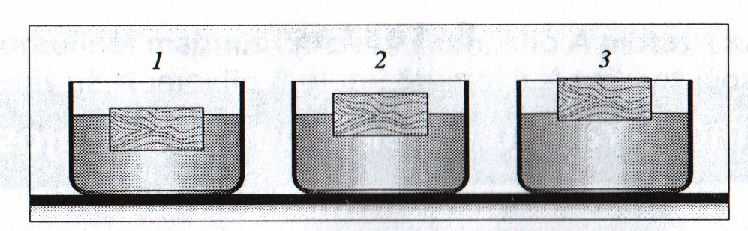
7 klausimas
Paveiksle pavaizduoti vienodi mediniai tašeliai, plūduriuojantys skirtingo tankio skysčiuose. Kuriuo atveju skysčių tankiai palyginti teisingai?
A. ρ₁ > ρ₂ > ρ₃.
B. ρ₁ < ρ₂ < ρ₃.
C. ρ₁ = ρ₂ = ρ₃.
D. ρ₁ > ρ₂ = ρ₃.

Slide 35
8 klausimas
10 N svorio kūnas visiškai panardintas skystyje. Išstumto skysčio svoris – 4 N. Kokia Archimedo jėga veikia kūną ir kur ji nukreipta?
A. 6 N, į viršų.
B. 10 N, į viršų.
C. 4 N, į viršų.
D. 10 N, žemyn.

Slide 36
9 klausimas
Vienodi mediniai tašeliai plaukioja induose su žibalu, gėlu vandeniu, sūriu vandeniu. Kuriame skystyje tašeliai yra labiausiai pasinėrę?
A. Sūriame vandenyje.
B. Gėlame vandenyje.
C. Žibale.
D. Visuose vienodai.

Slide 37
10 klausimas
Kurią dalį svorio „praranda” akmuo, kurio tankis 2500 kg/m³, kai visas panyra į vandenį? Vandens tankis 1000 kg/m³
A. ¼.
B. 1/25.
C. 2/5.
D. Kūnas svorio nepraranda.

Slide 38
11 klausimas
Kūną veikianti Archimedo jėga yra didžiausia, kai kūnas plūduriuoja:
A. naftoje;
B. vandenyje;
C. gyvsidabryje;
D. visais atvejais yra tokia pati.

Slide 39
12 klausimas
Koks yra plūduriuojančios su kroviniu valties svoris, jei 3 m igio ir 80 cm pločio vaties dugnas yra 10 cm gylyje? Vandens tankis 1000 kg/m³
A. 2,4 kN.
B. 240 kg.
C. 240 N.
D. 3000 N.

Slide 40
Testo atsakymai
1. B.
2. A.
3. A.
4. C.
5. A.
6. D.
7. B.
8. C.
9. C.
10. C.
11. D.
12. A.

Slide 41
Uždavinių sprendimas

Slide 42
1 uždavinys
Laivą veikia 80000 kN jėga. Koks šio laivo išstumto vandens tūris? Vandens tankis 1 g/cm³
Duota:
ATS.: V=8000 m³

Slide 43
2 uždavinys
Naftos produktus gabenančio tanklaivio masė – 1 mln. tonų. Apskaičiuokite, kokį tūrį vandens išstumia plūduriuojantis tanklaivis. Vandens tankis 1 g/cm³
Duota:
ATS.: V=100000 m³

Slide 44
3 užduotis
Upe plaukiančios baržos plotas 600 m². Užkėlus ant jos krovinį barža nugrimzdo 30 cm. Koks ant baržos užkelto krovinio svoris?
Duota:
ATS.: P=1,8 MN.

Slide 45
4 užduotis
Jauno meškeriotojo svoris 380 N. Kokio minimalaus tūrio turi būti 7 kg sverianti pripučiama valtis, kad joje išsilaikytų ant vandens šis meškeriotojas?
ATS.: 0,045 m³.

Slide 46
5 uždavinys
Pakrautas laivas, paniręs iki vaterlinijos, išstumia 15000 m³ vandens. Laivo masė 5000 t. Apskaičiuokite krovinio masę.
Duota:
Ats.:

Slide 47
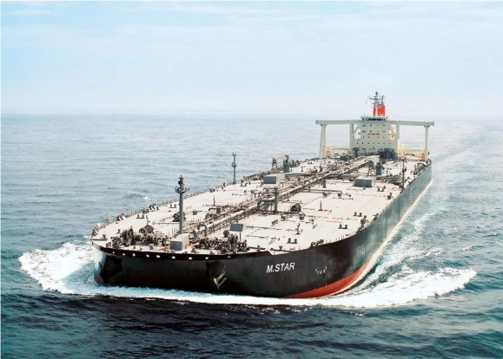
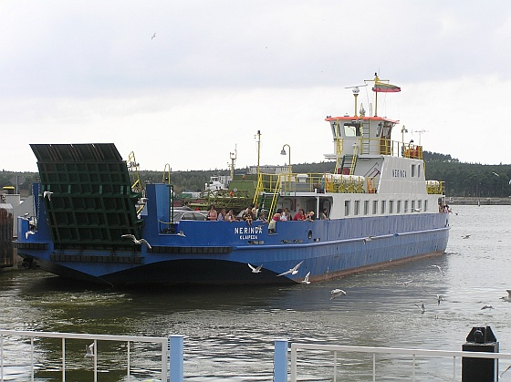
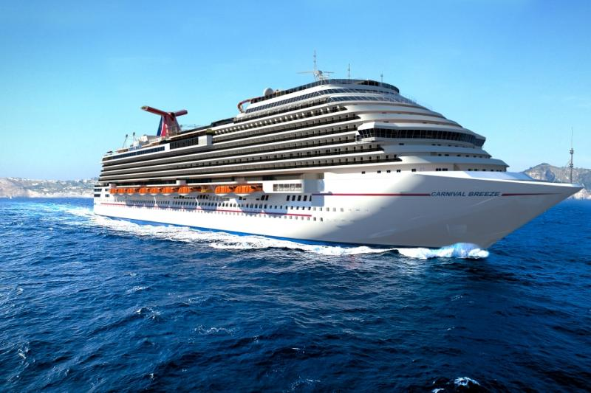
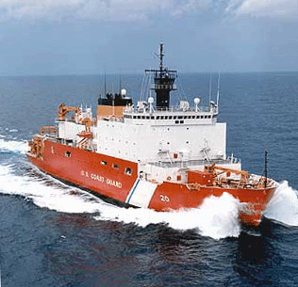
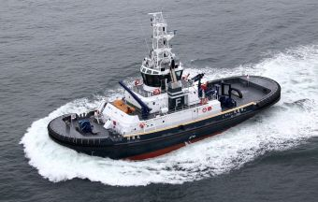
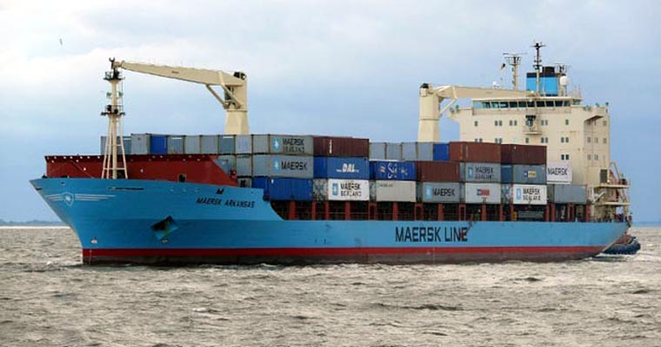
Kuriame paveikslėlyje pavaizduoti šie laivai:
Atominis ledlaužis, Krovininis laivas, Vilkikas, Tanklaivis, Keltas, Kruizinis laivas
A.
B.
C.
D.
F.
K.

Slide 48
Atsakymai
Tanklaivis – A.
Keltas – B.
Kruizinis laivas – C.
Atominis ledlaužis – D.
Vilkikas – F.
Krovininis laivas – K.

Slide 49
Literatūra
http://lt.wikipedia.org/wiki/Laivas
http://lt.wikipedia.org/wiki/Archimedo_d%C4%97snis
http://lt.wikipedia.org/wiki/Povandeninis_laivas
http://www.fotonas.su.lt/studdarbai/vaidos/pluduria.html
https://infomums.wordpress.com/2008/02/11/kodel-laivai-gali-plaukti/
http://www.ve.lt/naujienos/klaipeda1/juru-muziejus/juru-muziejuje---paroda-kodel-laivas-plaukia-990602/
http://www.man.lt/laivu-istorija/
http://old.skautai.lt/_juru/pages.php?

Slide 50
Literatūra
V. Valentinavičius. Fizika. Vadovėlis 8 klasei. Kaunas, Šviesa, 2004
P. Pečiuliauskienė, V. Valentinavičius. Fizikos testai VIII klasei. Kaunas, Šviesa, 2004.
J. Gutauskaitė, A. Kynienė, Ž. Kovaliūnienė, P. Lozda, R. Rozga, E. Baleišis. Spektras. Fizikos vadovėlis 8 klasei. II dalis. Vilnius, Briedis, 2006.
O. Vaščenkienė, I. Adomaitis. Fizika 8. Uždavinynas. Kaunas, Šviesa, 2013.
L. Ragulienė, V. Šlekienė. Fizikos uždavinynas VIII klasei. Kaunas, Šviesa, 2005.
L. Gražienė, B. Jakaitienė, A. Kairienė, L. Platonova. Kokybinės fizikos užduotys VII-X klasėms. Vilnius, A. Varno personalinė įmonė, Leidėjų asociacija BIBLION, 2000.
V. Lukašikas. Fizikos uždavinynas. Kaunas, Šviesa, 1990.
Nacionalinis egzaminų centras. Į pagalbą abiturientui. Fizika 2005 – 2009 metų brandos egzaminų medžiaga. Vilnius, TEV, 2010.

Slide 51
Ačiū už dėmesį!

